Slide 1
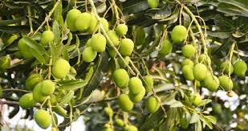
শুভ সকাল, শিক্ষার্থী বন্ধুরা

Slide 2
পরিচিতি
পাঠ-পরিচিতি
শিক্ষক- পরিচিতি
নিমাই চন্দ্র মন্ডল,
সহকারী শিক্ষক,
পলাশী মাধ্যমিক বিদ্যালয়,
রোহিতা, মনিরামপুর, যশোর ।
শ্রেণি : অষ্টম
বিষয় : বাংলা প্রথম পত্র ,
সময় : ৪৫ মিনিট,
তারিখ : ৫-১০-২০২০ ইং ।

Slide 3
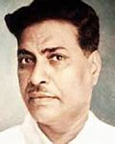
আজকের পাঠ
‘পড়ে পাওয়া’
বিভূতিভূষণ বন্দ্যোপাধ্যায়
পাঠ্যাংশ, কালবৈশাখীর সময়টা--------বোষ্টমের ডোবায়।

Slide 4
শিখনফল
এ পাঠ শেষে শিক্ষার্থীরা---
১, লেখক পরিচিতি বলতে পারবে।
২, নতুন শব্দগুলোর অর্থ বলতে পারবে।
3,কর্তব্যপরায়ণতা ও নৈতিক চেতনা ব্যাখ্যা করতে পারবে।

Slide 5
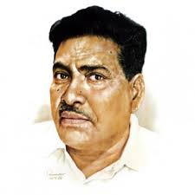
লেখক-পরিচিতি
বিভূতিভূষণ বন্দ্যোপাধ্যায়
জন্ম পরিচয় : ১৮৯৪ সালের ১২ই সেপ্টম্বর চব্বিশ পরগনা জেলার মুরাতিপুর গ্রামে, মাতুলালয়ে জন্মগ্রহণ করেন। মাতার নাম মৃণালিনী দেবী। পিতা মহোনন্দ বন্দ্যোপাধ্যায়ের পেশা ছিল কথকথা ও পৌরোহিত্য।
শিক্ষা ও পেশা : কলকাতা বিশ্ববিদ্যালয়ে এম,এ পড়াকালে তাঁর প্রথম স্ত্রীর মৃত্যু ঘটলে শিক্ষা অসমাপ্ত থাকে। স্কুল শিখকতাসহ নানা পেশায় জীবন অতিবাহিত হয়।
সাহিত্য সাধনা : ‘পথের প্যাঁচালী’,’অপারাজিতা’ উপন্যাস যেমন তাঁর শ্রেষ্ঠকীর্তি তেমনি বাংলা সাহিত্যে অমূল্য সম্পদ।
উল্লেখযোগ্য রচনা : উপন্যাস; ‘আরণ্যক’ ‘ইছামতি’ গল্পগ্রন্থ : ‘মেঘমল্লার’ ‘মৌরীফুল ’ । কিশোর উপন্যাস : ‘চাঁদের পাহাড়’ ‘মিসমিদের কবচ’ ‘হীরামানিক জ্বলে’।
জীবনাবসান : ১৯৫০ সালের ১লা নভেম্বর জীবনাবসান ঘটে।

Slide 6
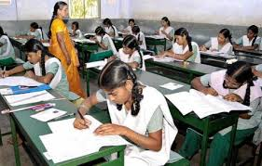
একক কাজ
জ্ঞানমূলকপ্রশ্ন, সময় =২মিঃ
১, বিভূতিভুষন বন্দ্যোপাধ্যায়ের কত সালে জন্মগ্রহণ করেন?
২, ‘পথের পাঁচালী’ কোন ধরনের রচনা

Slide 7
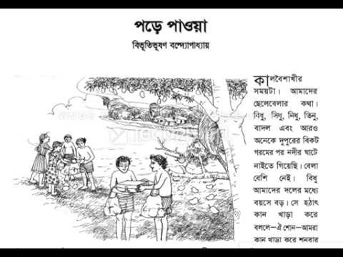
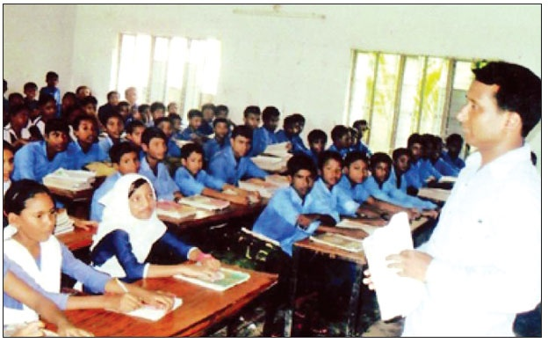
আদর্শ পাঠ

Slide 8
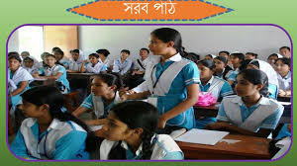

Slide 9
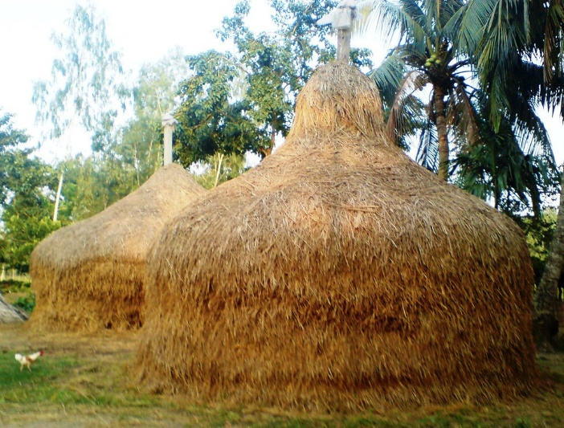
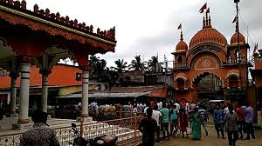
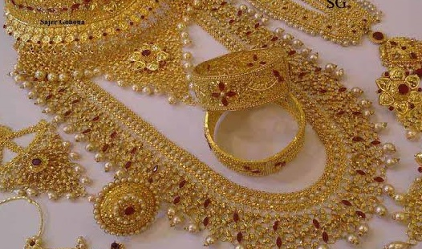
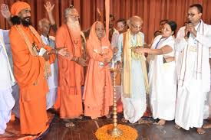
নতুন শব্দের অর্থ
১, ধানের খড়ের স্তুপ।
১, ‘বিচুলীগাদা’
২,‘নাটমন্দির’
২, দেবমন্দিরের সামনের ঘর যেখানে নাচ-গান হয়।
৩, ‘গহনা’
৩, অলংকার।
৪,হরিনাম সংকীর্তন করে জীবিকা অর্জন করে এমন বৈষ্ণব।
৪, ‘বোষ্টম’

Slide 10
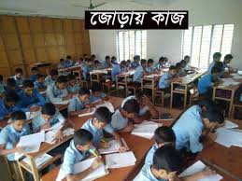
নতুন শব্দের অর্থ লেখো :
১, গহনা=
২, অনাদৃত=
উত্তর :
১, অলংকার।
২, অবহেলিত।

Slide 11
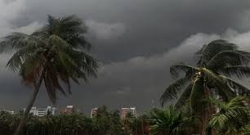
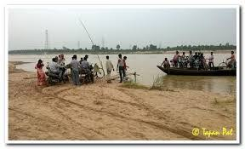
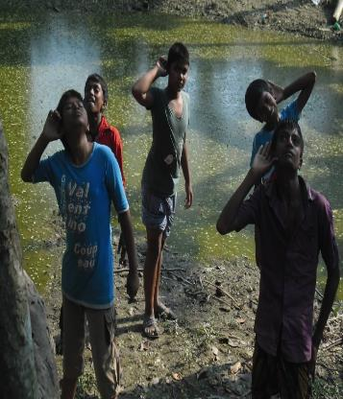
পাঠ-বিশ্লেষণ
কালবৈশাখীর সময়টা। আমাদের ছেলেবেলার কথা। বিধু, সিধু, নিধু, তিনু বাদল এবং আরো অনেকে দুপুরের বিকট গরমের পর নদীর ঘাটে নাইতে গিয়েছি । বেলা বেশি নেই। বিধু আমাদের দলের মধ্যে বয়সে বড়। সে হঠাৎ কান খাড়া করে বললে -ঐ শোন – আমরা কান খাড়া করে শুনবার চেষ্টা করলাম। কিছু শুনতে বা বুঝতে না পেরে বললাম-কী রে ? বিধু আমাদের কথার উত্তর দিল না।

Slide 12
পাঠ-বিশ্লেষণ
তখনো কান খাড়া করে রয়েছে হঠাৎ আবার সে বলে উঠল-ঐ-ঐ-শোন- আমরাও এবার শুনতে পেয়েছি- দূর পশ্চিম-আকাশে ক্ষীন গুড়গুড় মেঘের আও তাই দেখে বালক দলও কান পেতে মেঘের গুড় গুড় আওয়াজ। নিধু তাচ্ছিল্যের সঙ্গে বললে-ও কিছু না- বিধু ধমক দিয়ে বলে উঠল-কিছু না মানে ? তুই সব বুঝিস কিনা ? বৈশাখ মাসে পশ্চিম দিকে ওরকম মেঘ ডাকার মানে তুই জানিস ? ঝড় উঠবে । এখন জলে নামব না। কালবৈশাখী। আমরা সকলে ততক্ষনে বুঝতে পেরেছি ও কী বলছে ? কালবৈশাখী ঝড় মানেই আম কুড়ানো! বাড়ুয্যেদের মাঠের বাগানে চাঁপাতলীর আম এ অঞ্চলে বিখ্যাত। মিষ্টি কী! এই সময় পাকে। ঝড় উঠলে তার তলায় ভিড়ও তেমনি।

Slide 13
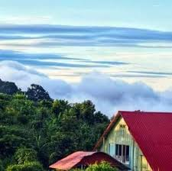
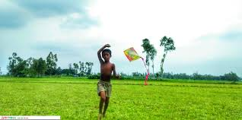
পাঠ-বিশ্লেষণ
যে আগে গিয়ে পৌছতে পারে তারই জয়। সবাই বললাম-তবে থাক। কিন্তু তখনো রোদ গাছপালার মাথায় দিব্যি রয়েছে। আমাদের অনেকের মনে সন্দেহ তখনো দূর হয় নি। ঝড়-বৃষ্টির লক্ষণ তো কিছু দেখা যাচ্ছে না; তবে বহু দূরাগত ক্ষীণ মেঘের আওয়াজ শোনা যাচ্ছে। ওরই সূত্র ধরে বোকার মতো চাপাতলীর তলায় যাওয়া কি ঠিক ববে ?

Slide 14
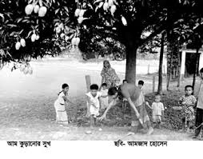
পাঠ-বিশ্লেষণ
বিধু আমাদের সকল সংশয় দূর কের দিলে। যেমন সে চিরকাল আমাদের সকল সংশয় দূর করে এসেছে। সে জানিয়ে দিলে যে, সে নিজে এখুনি চাঁপাতলীর আমতলায় যাচ্ছে, যার ইচ্ছে হবে সে ওর সঙ্গে যেতে পারে।
এরপর আর আমাদের সঙ্গেহ রইল না। আমরা সবাই ওর সঙ্গে চললাম।

Slide 15
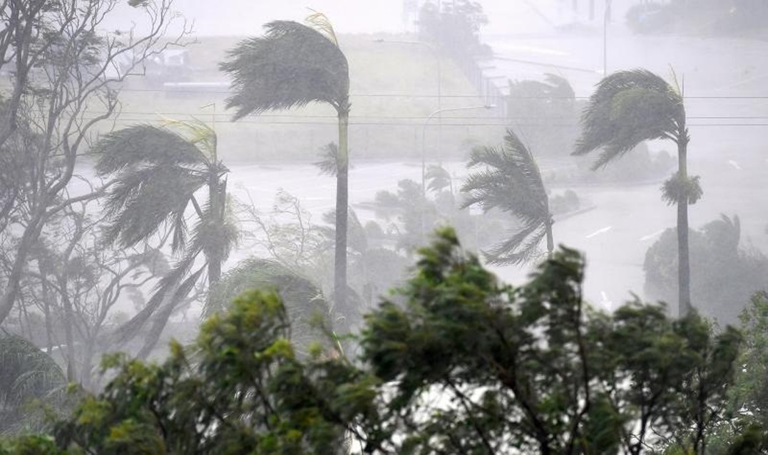
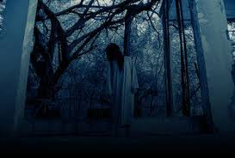
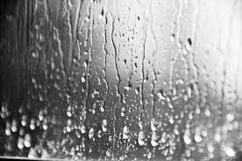
পাঠ-বিশ্লেষণ
অল্পক্ষণ পরেই প্রমাণ হলো, ও আমাদের চেয়ে কত বিজ্ঞ। ভীষণ ঝড় উঠল, কালো মেঘের রাশি উড়ে আসতে লাগল পশ্চিম থেকে। বড় বড় গাছের মাথা ঝড়ের বেগে লুটিয়ে লুটিয়ে পড়তে লাগল, ধুলোতে চারিদিকে অন্ধকার হয়ে গেল একটু পরে ঠান্ডা হাওয়া বইল, ফোঁটা ফোঁটা বৃষ্টি পড়তে পড়তে চড় চড় করে ভীষণ বড় বড় আমবাগানের তলাগুলি ততক্ষণে ছেলেমেয়েতে পূর্ণ হইয়ে গিয়েছে।

Slide 16
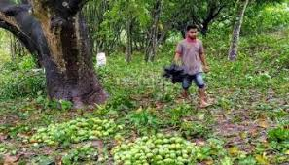
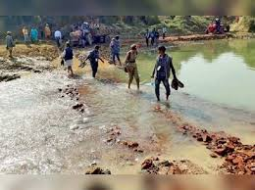
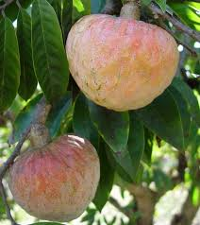
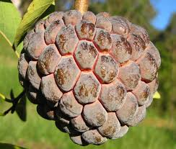
পাঠ-বিশ্লেষণ
আম ঝরছে শিলা বৃষ্টির মতো; প্রত্যেক ছেলের হাতে এক এক বোঝা আম। আমরাও যথেষ্ট আম কুডুলাম, আমের ভারে নুয়ে পড়লাম এক একজন। ভিজতে ভিজতে কেউ আন্য অলায় চলে গেল, কেঊ বাড়ি চলে গেল আমের বোঝা নামিয়ে রেখে আসতে। আমি আর বাদল সন্ধ্যের আন্ধকারে নদীর ধারের পথ দিয়ে বাড়ি ফিরছি। পথে কেউ কোথাও নেই, ছোট-বড় ডালপালা পড়ে পথ ঢেকে গিয়েছে; পাকা নোনাসুদ্ধ নোনাগাছের ডাল কোথা থেকে উড়ে এসে পড়েছে, কাঁটাওয়ালা সাঁইবাবলা ডালে পথ ভর্তি কাঁটা ফুটবার ভইয়ে আমরা ডীঙিয়ে পথ চলছি আধ-অন্ধকারের মধ্যে।

Slide 17
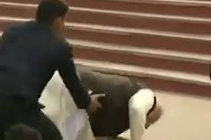
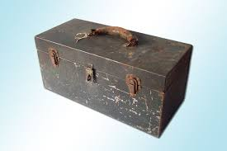
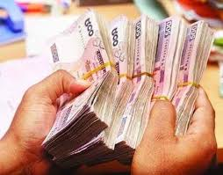
পাঠ-বিশ্লেষণ
এমন সময় বাদল কী একটা পায়ে বেধে হোঁচট খেয়ে পড়ে গেল। আমায় বললে –দ্যাখ তো রে তা জিনসটা কী? আমি হাতে তুলে দেখলাম একটি টিনের বাক্স, চাবি বন্ধ। এ ধরনের টিনের বাক্সকে পাড়াগাঁ অঞ্চলে বলে, ডবল টিনের ক্যাস বাক্স। টাকাকড়ি রাখে পাড়াগাঁয়ে । এ আমরা জানি।
বাদল হঠাৎ বড় উত্তোজিত হয়ে পড়ল। বললে-দেখি জিনিসটা ? – দ্যাখ তো, চিনিস ?- চিনি, ডবল টিনের ক্যাশ বাক্স। টাকাকড়ি থাকে। - তাও জানি। -এখন কী করবি?
- সোনার গহনাও থাকতে পারে। ভারী দেখেছিস কেমন ?
- তা তো থাকেই। টাকা গহনা আছেই এতে।

Slide 18
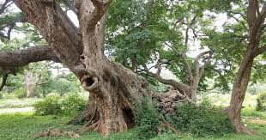
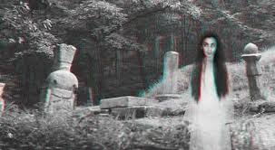
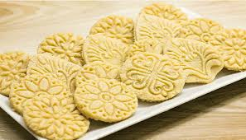
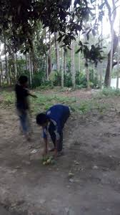
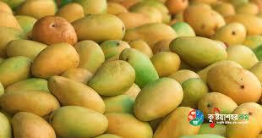
পাঠ-বিশ্লেষণ
টিনের ক্যাশ বাক্স হাতে আমরা দুজনে সেই অন্ধকারে তেঁতুলতলায় বসে পড়লাম। দুজনে এখন কী করা যায় তাই ঠিক করতে হবে এখানে বসে। আম যে প্রিয় বস্তু, এত কষ্ট করে জল-ঝড় অগ্রাহ্য করে যা কুড়িয়ে এনেছি, তাও একপাশে অনাদৃত অবস্থায় পড়েই রইল, থলেতে বা দড়ির বোনা গেঁজেতে।
- তা তো বটেই। কে জানবে আর। - এখন কী করা যায় বল। - বাক্স তো তালাবদ্ধ- , - এখুনি ইট দিয়ে ভাঙ্গি যদি বলিস তো –ও, না জানি কত কী আছে রে এর মধ্যে। তুই আর আমি দুজনে নেব, আর কেউ না। খুব সন্দেশ খাব।

Slide 19
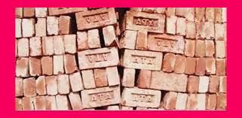
পাঠ-বিশ্লেষণ
ঝড়ের ঝাপটা আবার এলো। আমরা তেঁতুলগাছের গুড়িটার আঁড়ালে গিয়ে আশ্রায় নিলাম। তেঁতুল্গাছের ভুত আছে সবাই জানে। কিন্তু ভূতের ভয় আমাদের মন থেকে চলে গিয়েছে। অন্য দিনে আমাদের দুজনের সাধ্য ছিল না এ সময় এ গাছতলায় বসে থাকি।
বাদল বলল- শীতে কেঁপে মরছি। কী করা যাবে বল। বাড়ি কিন্তু নিয়ে যাওয়া হবে না। তাহলে সবাইকে ভাগ দিতে হবে, সবাই জেনে যাবে। কী করবি ? – আমার মাথায় কিছু আসছে না রে। - ভাঙ্গি তালা। ইট নিয়ে আসি, তুই থাক এখানে।

Slide 20
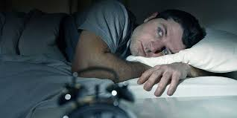
পাঠ-বিশ্লেষণ
পাঠ-বিশ্লেষণ
- না। তালা ভাঙিসনে। ভাঙলেই তো গেল। অন্যায় কাজ হবে তালা ভাঙলে, ভেবে দ্যাখ। কোন গরিব লোকের হয়তো । আজ আর কী কষ্ট হচ্ছে, রাতে ঘুম হচ্ছেনা। তাকে ফিরিয়ে দেব বাক্সটা। বাদল ভেবে বললে- ফেরত দিবি ? –দেব ভাবছি। - কী করে জানবি কার বাক্স ? – চল, সে মতলব বার করতে হবে। অধর্ম করা হবেনা। এক মূহুর্তে দুজনের মনই বদলে গেল। দুজনেই হঠাৎ ধার্মিক হইয়ে উঠলাম। বাক্স ফেরত দেবার কথা মনে আসতেই আমাদের অদ্ভুত পরিবর্তন হলো।

Slide 21
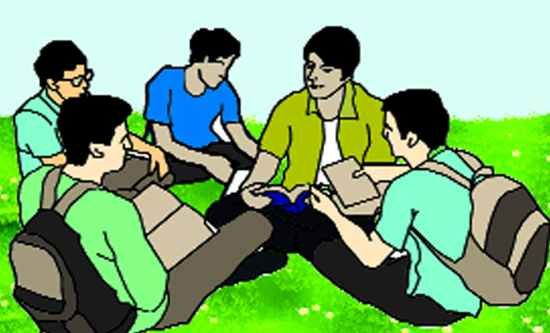
পাঠ-বিশ্লেষণ
বাক্স নিয়ে জল- ঝড়ে ভিজে সন্ধ্যার পর অন্ধকারে বাড়ি চলে এলাম। বাদলদের বাড়ির বিচুলিগাদায় লুকিয়ে রাখা হলো বাক্সটা। তারপর আমাদের দলের এক গুপ্ত মিটিং বসল বাদলদের ভাঙ্গা নাটমন্দিরের কোণে। বর্ষার দিন- আকাশ মেঘে মেঘাচ্ছন্ন। ঠান্ডা হাওয়া বইছে। জ্যৈষ্ট মাসের প্রথম। সেই কালবৈশাখীর ঝড়- বৃষ্টির পরই বাদলা নেমে গিয়েছে। একটা চাঁপাগাছের ফোটা চাঁপাফুল থেকে বর্ষার হাওয়ার সঙ্গে মিষ্টি গন্ধ ভেসে আসছে। ব্যাঙ ডাকছে নরহরি বোষ্টমের ডোবায়।

Slide 22
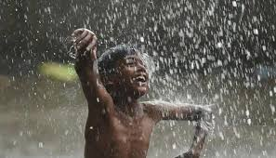
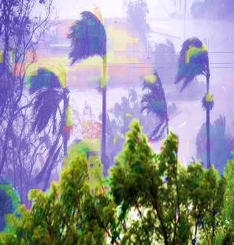
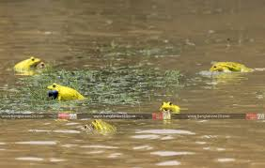
পাঠ-বিশ্লেষণ
বর্ষার দিন- আকাশ মেঘে মেঘাচ্ছন্ন। ঠান্ডা হাওয়া বইছে। জ্যৈষ্ট মাসের প্রথম। সেই কালবৈশাখীর ঝড়- বৃষ্টির পরই বাদলা নেমে গিয়েছে। একটা চাঁপাগাছের ফোটা চাঁপাফুল থেকে বর্ষার হাওয়ার সঙ্গে মিষ্টি গন্ধ ভেসে আসছে। ব্যাঙ ডাকছে নরহরি বোষ্টমের ডোবায়।

Slide 23
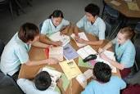
দলীয় কাজ
সকল দলে
কালবৈশাখী , নাটমন্দির, তেঁতুলতলায় শব্দ দিয়ে ২টি করে বাক্য গঠন কর।

Slide 24
মূল্যায়ন
১, বিভূতিভূষণ বন্দ্যোপাধ্যায় কত সালে জীবনাবসান ঘটে ?
১, ১৯৫০ সালে।
২, কাদের বাগানে আম কুড়াতে কালবৈশাখী উপেক্ষা করে সবাই ছুটছিল ?
২, বাড়ূয্যেদের।
৩. কালবৈশাখী মানেই কী?
.৩, আম কুড়ানো।
৪, বালক দলের গুপ্ত মিটিং কোথায় বসেছিল?
৪, বাদলদের ভাঙ্গা নাটমন্দিরের কোণে।
৫, ‘ চাঁপাতলীর আমের প্রতি সবার এত আগ্রহের কারণ কী ?
. ৫, খেতে অনেক মিষ্টি।

Slide 25
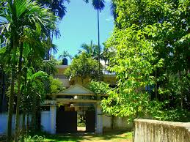
বাড়ির কাজ
‘ দুজনই হঠাৎ ধার্মিক হয়ে উঠলাম।’ কথাটি দ্বারা কী বোঝানো হয়েছে ?

Slide 26
সবাইকে ধন্যবাদ

